Slide 1
COVID-19
- Upute za postavljanje oznaka -
Aleksandar Gluščević, dr. med.
Dom zdravlja Zagreb - Centar

Slide 2
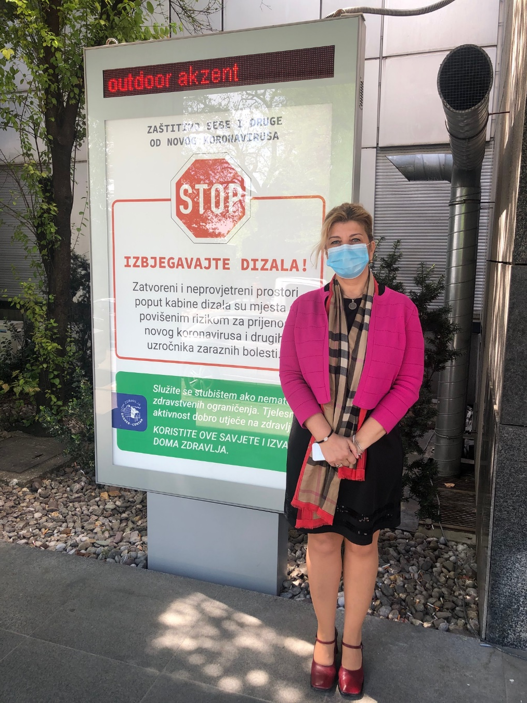
Navika je druga priroda. (Ciceron)
Mijenjajmo loše navike – utječimo na očuvanje zdravlja!
Ravnateljica Doma zdravlja Zagreb – Centar
doc. dr. sc. Antonija Balenović, dr. med.

Slide 3
SVRHA OZNAČAVANJA
Smanjiti rizik infekcije SARS-Cov-2 virusom u javnim i drugim prostorima
Podići razinu svijesti o mehanizmima prijenosa SARS-Cov-2 i uzročnika drugih zaraznih bolesti
Utjecati na trajnu promjenu navika u svrhu kontrole nad COVD-19 epidemijom

Slide 4
IZVEDBA
Vanjske prostore, ulazna vrata i hodnike označiti plakatom dimenzija B1 (70,7 cm x 100 cm)
Označiti područja i površine s povišenim rizikom za prijenos virusa karticama dimenzija A5 (14,8 cm x 21,1 cm)
Na odgovarajuća mjesta postaviti kartice s jednostavnim, razumljivim i lako čitljivim upozorenjima i savjetima
Svi potrebni materijali za tisak (pripreme) mogu se pronaći na internetskim stranicama Doma zdravlja Zagreb – Centar: https://dzz-centar.hr/info-covid-19/oznake/

Slide 5
PLAKAT
Preporučene dimenzije tiska: 70,7 cm x 100 cm (B1)
Mjesta za postavljanje:
Vanjski prostori
Ulazna vrata
Hodnici
Stubišta
Poveznica s pripremom za tisak (PDF)

Slide 6
PLAKAT | Primjeri

Slide 7
PLAKAT | Primjeri

Slide 8
IZVEDBA | Oznake dimenzija A5
Tisak na karticu formata A5 (polovica A4): 14,8 cm x 21,1 cm
Kartice se nakon tiska mogu plastificirati ili laminirati (obložiti prozirnom folijom) kako bi im se povećala trajnost
Kartice imaju istu strukturu: UPOZORENJE, OBJEŠNJENJE UPOZORENJA i SAVJET (RJEŠENJE)
Kartice se postavljaju u neposerdnu blizinu predmeta na koji se odnose ili u razinu očiju (oko 150cm od poda)
Kada je moguće, sve kartice u istom prostoru postavljaju se na istu visinu (razina očiju)
Kartice se mogu lijepiti naljepnicama sa slikom virusa (idući slajd)
Naljepnice se postavljaju u dva gornja kuta kartice

Slide 9
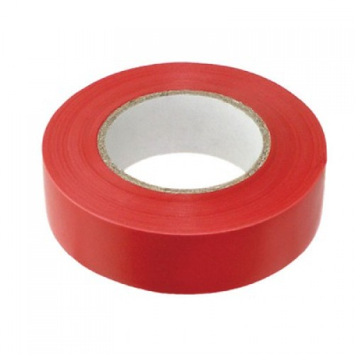
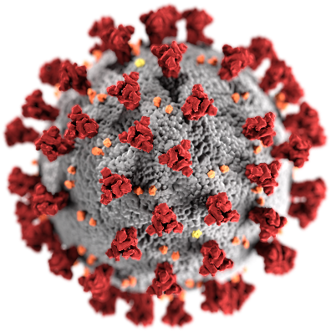
IZVEDBA | Oznake dimenzija A5
Površine s povećanim rizikom za prijenos mogu se dodatno označiti crvenom izolacijskom trakom (tzv. izolir-band) i naljepnicama sa slikom virusa
Linija reza
promjera 4 cm
Tisak na bijelu samoljepljivu foliju

Slide 10
Oznaka za kvake
Postavlja u neposrednu blizinu kvake
Crvenom trakom može se označiti kvaka ili obrubiti cijela brava
POVEZNICA za pripremu za tisak (PDF)

Slide 11
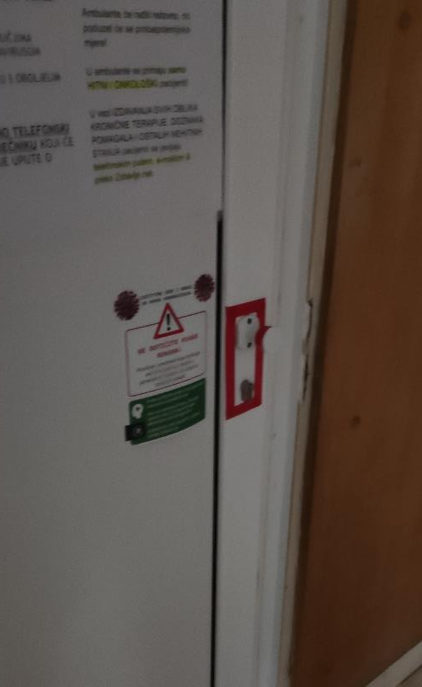
KVAKE | Primjeri

Slide 12
Oznaka za vrata bez kvake
Postavlja se u razinu očiju
Crvenom trakom može se označiti dio vrata namijenjen dodirivanju
POVEZNICA: https://dzz-centar.hr/wp-content/uploads/2020/04/A5_Vrata_bez_kvake_tisak.pdf

Slide 13
Oznaka za rukohvate
Postavlja se u neposrednu blizinu rukohvata, najbolje u razinu očiju (oko 150cm od poda), na početku i kraju stubišta
Crvenom trakom može se označiti rukohvat
POVEZNICA: https://dzz-centar.hr/wp-content/uploads/2020/04/A5_Rukohvat_tisak.pdf

Slide 14
RUKOHVAT | Primjeri

Slide 15
Oznaka za stolice/čekaonice
Postavlja se u razinu očiju (oko 150cm od poda) ili na stolove u čekaonici
Ukoliko se oznake postavljaju u istom prostoru, treba ih postaviti na istu visinu, na svakih 5-10m po jednu
POVEZNICA: https://dzz-centar.hr/wp-content/uploads/2020/04/A5_Stolice_tisak.pdf

Slide 16
STOLICE | Primjeri

Slide 17
Oznaka za vrata dizala
Postavlja se na vrata dizala u razinu očiju (oko 150cm od poda)
POVEZNICA: https://dzz-centar.hr/wp-content/uploads/2020/04/A5_Lift_vrata_tisak.pdf

Slide 18
DIZALO (ulaz) | Primjeri
SVE OZNAKE SU NA ISTOJ VISINI (RAZINA OČIJU)

Slide 19
Oznaka za kabinu dizala
Postavlja se u kabinu dizala u razinu očiju (oko 150cm od poda)
POVEZNICA: https://dzz-centar.hr/wp-content/uploads/2020/04/A5_Lift_unutrašnjost_tisak.pdf

Slide 20
DIZALO (unutrašnjost) | Primjeri
SVE OZNAKE SU NA ISTOJ VISINI (RAZINA OČIJU)

Slide 21
Oznaka za WC
Postavlja se u prostor WC-a s vodokotlićem u blizinu tipke ili ručke vodokotlića ili u razinu očiju (oko 150cm od poda)
POVEZNICA: https://dzz-centar.hr/wp-content/uploads/2020/04/A5_WC_tisak.pdf

Slide 22
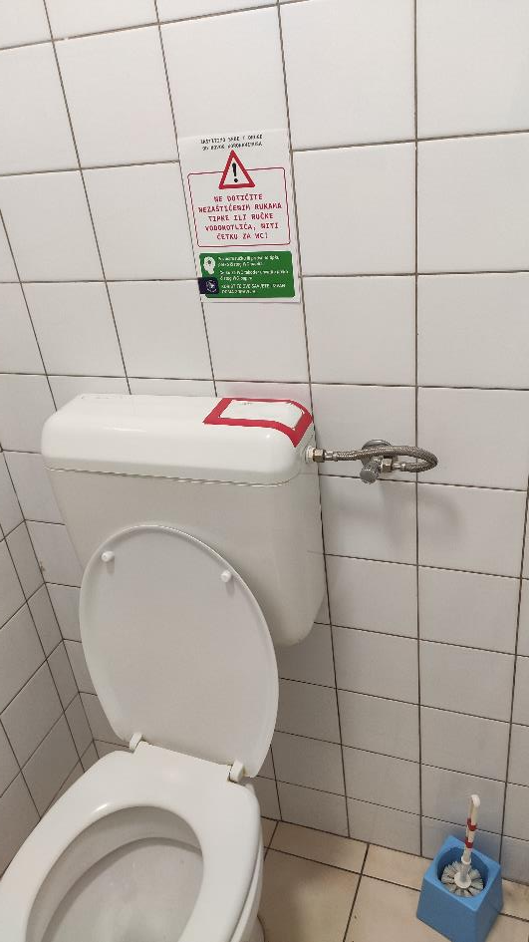
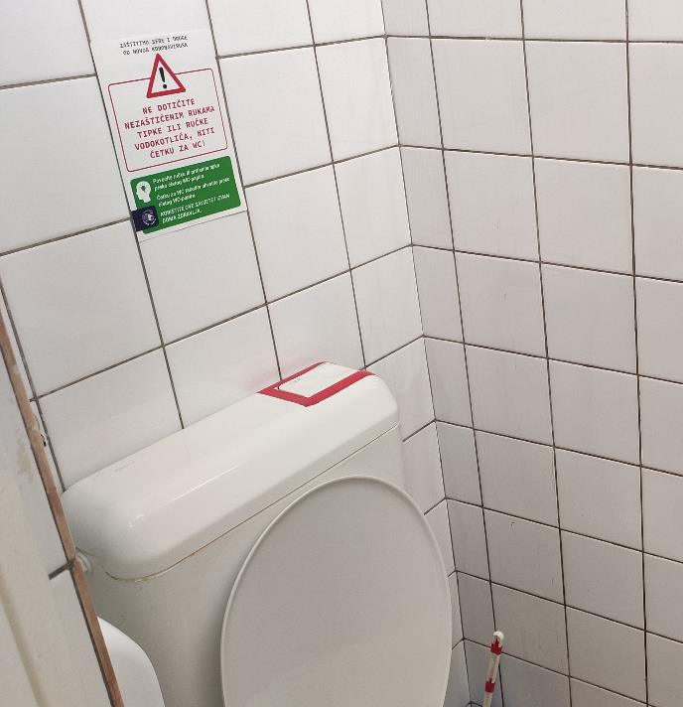
WC | Primjeri

Slide 23
Oznaka za tipkala
Postavlja u neposrednu blizinu tipkala, najbolje u razinu očiju (oko 150cm od poda)
Crvenom trakom može se označiti ili obrubiti cijelo tipkalo
POVEZNICA: https://dzz-centar.hr/wp-content/uploads/2020/04/A5_Tipkalo_tisak.pdf

Slide 24
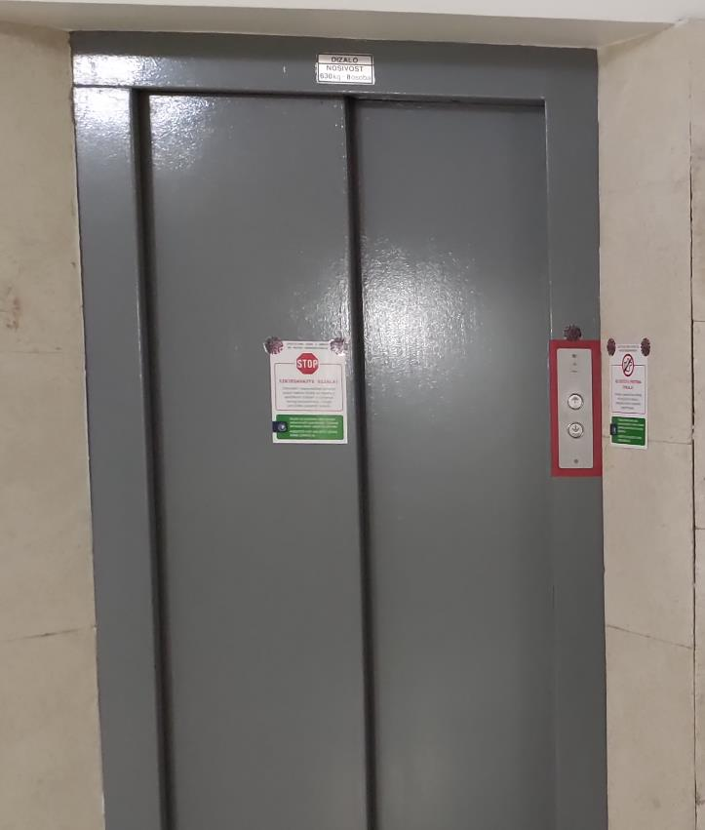
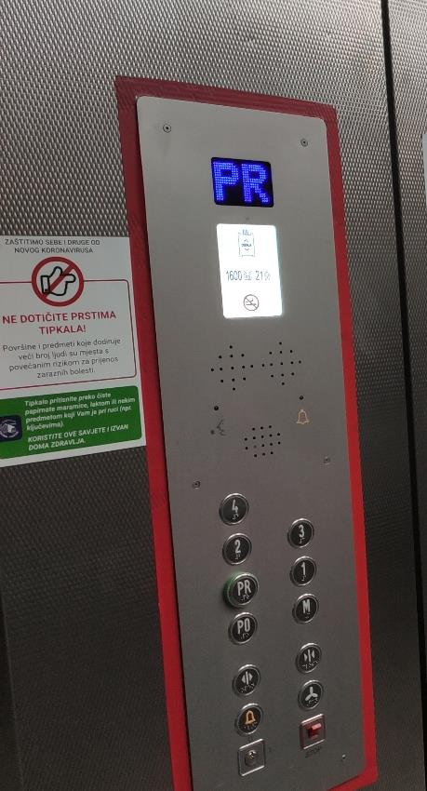
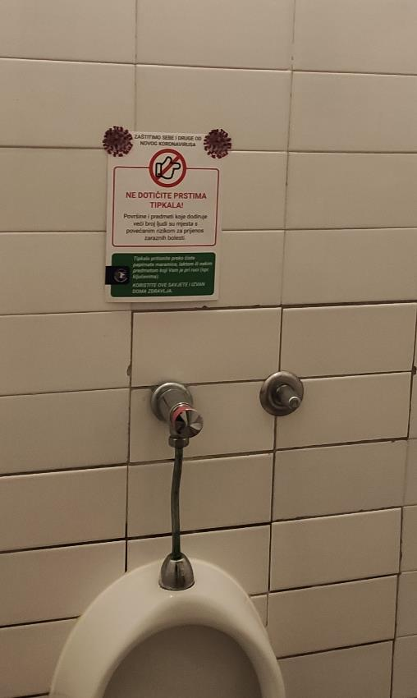
TIPKALA | Primjeri

Slide 25
HVALA!
Ukoliko imate prijedloge za promjenu teksta na karticama i plakatu ili potrebe za izradom grafičke pripreme nove kartice, molimo obratite se na: dr.gluscevic@gmail.com

